Slide 1

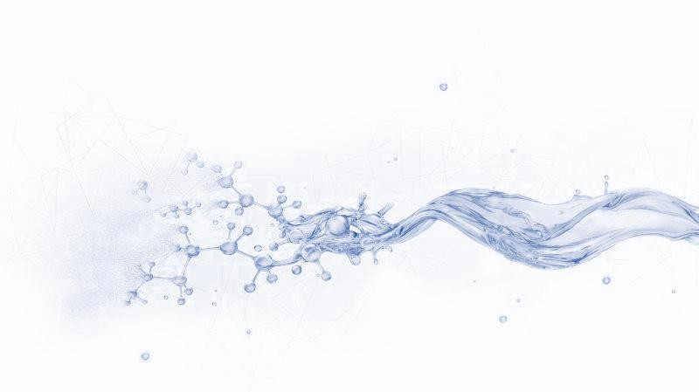
技术说明书
PF-STRH
随钻承压增强剂
发布日期： 2024-6-10
PF-STRH是一种水基钻井液用随钻承压增强剂，用于微裂缝地层封堵以及提高地层承压能力。通过封堵作用，能明显降低压差卡钻、漏失的风险。
主要特性
有效封堵渗漏地层
提高地层承压能力
与钻井液配伍性好
应用范围
适用于渗漏地层
适用温度：≤200℃(390℉)
推荐加量：20-30kg/m³(7-10.5ppb)
理化性能
外观 | 灰色自由流动粉末
水分，% | ≤5
细度（80目标准筛），% | ≥85
包装储运
包装要求：复合包装袋或按用户要求
包装规格：25kg/袋或按用户要求
贮存条件：贮存在干燥通风处
本信息仅供参考，COSL对该部分的信息不做任何担保和保证。
www.cosl.com.cn
中海油田服务股份有限公司
所有涉及到的产品和质量保障应遵守销售条款。本文件中的内容不具法律效应，也不是有效的法律建议。
河北省廊坊市三河燕郊行宫西大街81号
zhangxd11@cosl.com.cn
+86-10-8452 2344

